Slide 1
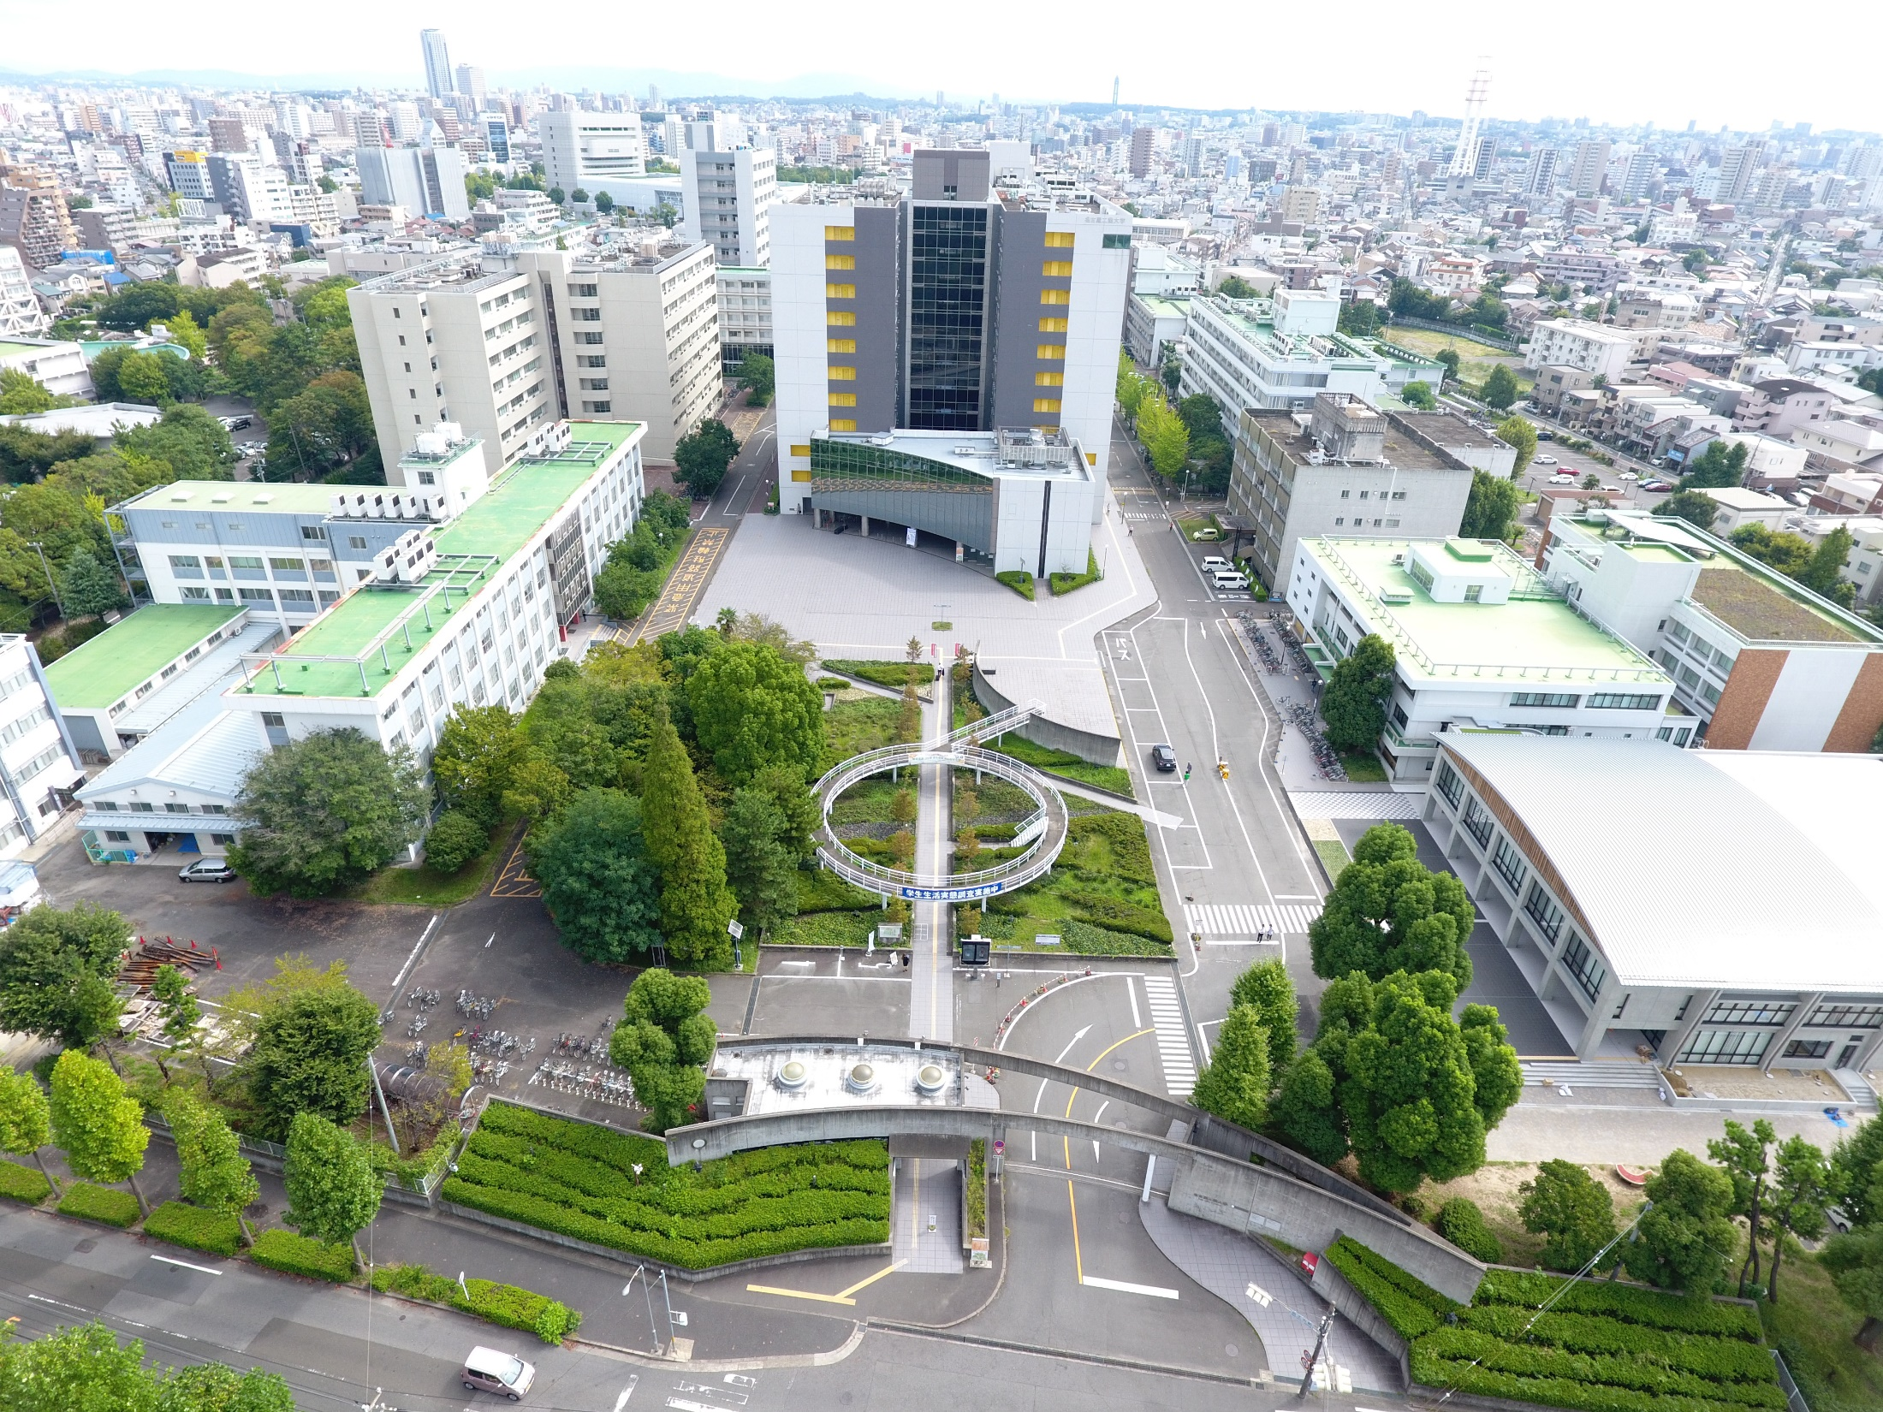
大 学 概 要
2024年3月

Slide 2
名古屋工業大学概要
全体紹介
職員数＆採用予定数
名工大の特色(産学連携データ、進路データ等）
事務組織
採用後のキャリアアップについて
勤務条件・休暇等について
福利厚生等について
DXロードマップと本部棟改修
今後の日程

Slide 3
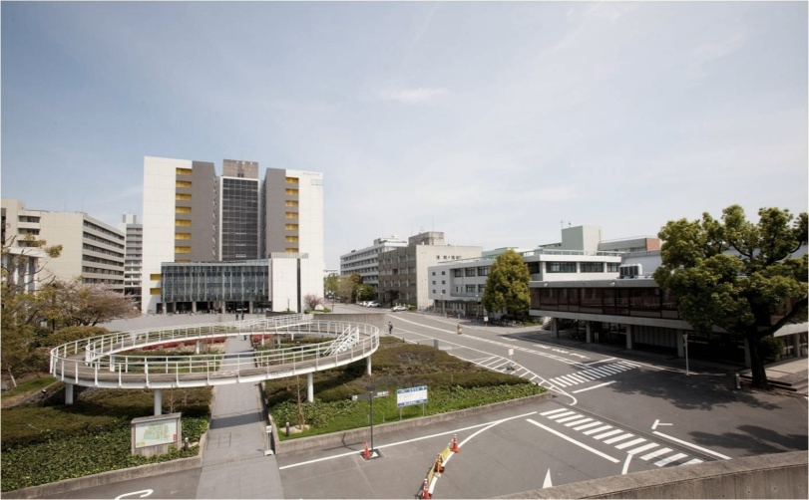
・工学系の単科大学 ・教育・研究の理念 ものづくり、ひとづくり、未来づくり ・事務・技術組織 重点的に取り組む業務に対し、チームを編成するなど、 柔軟に対応できる体制を整備 ・２０２５年に創立１２０周年を迎えます
全体紹介

Slide 4
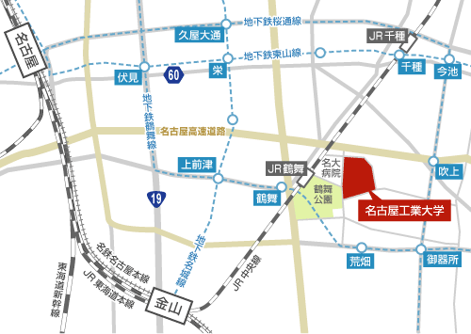
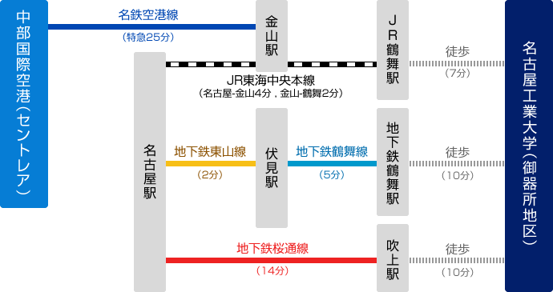
所 在 地
・大学の隣には緑豊かな鶴舞公園 ・鶴舞中央図書館
・交通の便がよく、栄や金山、名駅
方面へ出かけるにも便利。 ・徒歩7分の場所に大型ショッピン
グセンターもあります。

Slide 5
2023.9.1現在
職員数＆採用予定数
職員数
・法人の役員数 6名
学 長 １名
理 事 ３名
監 事 ２名
・法人の常勤職員数 519名
教 員 348名
事務職員 129名
（男性64名、女性65名）
技術職員 43名
（男性32名、女性11名）
医療職員 2名
（男性0名、女性2名）
２０２4年採用予定
・採用予定数
1名
・採用時期
既卒者：2024年8月1日以降
新卒者：2025年4月1日
採用実績
事務職員
年度 | 男 | 女 | 計
2023年度 | 2 | 3 | 5
2022年度 | 2 | 3 | 5
技術職員
年度 | 男 |  | 女 |  | 計
2023年度 | 1 | 0 |  | 1
2022年度 | 1 | 0 |  | 1

Slide 6
名工大の強み：産学官連携
名工大の特色
名工大
＋
中京地域産業界
ものづくり産業の
世界拠点へ

Slide 7
第３期中期目標(2016年～2021年）における
運営費交付金の配分指標評価結果（抜粋） 1/2
名工大は
常に100％超
出典： 文部科学省. 「３つの重点支援の枠組み」による配分額の５か年の評価率. https://www.mext.go.jp/content/20200722-mxt_hojinka-000008506_4.pdf

Slide 8
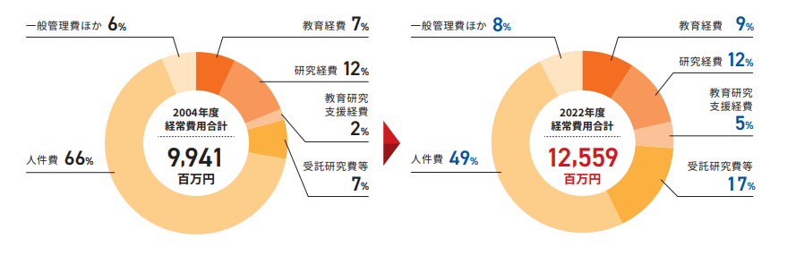
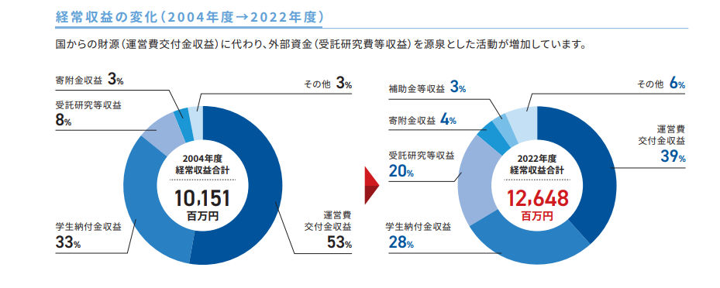
法人化時からの変化（2004年度→2022年度）
経常費用
経常収益

Slide 9
運営費交付金の配分指標評価結果（抜粋） 2/2
成果を中心とする実績状況に基づく配分（順位（配分率））
教育関係
研究関係
運営関係
カリキュラム編成上の工夫の状況
常勤教員当たり研究業績数 研究業績数／常勤教員数 （3ヵ年平均）
常勤教員当たり受託・共同研究等受入額 受託・共同研究等（国・独法等を除く）受入額／常勤教員数（2019年度）
人事給与マネジメント 改革状況 教員の処遇
(業績評価、雇用･給与形態･他機関･民間との人事交流)
１位
(120%)
１位
(120%)
１位
(120%)
１位
(120%)
出典： 文部科学省. 令和３年度成果を中心とする実績状況に基づく配分の仕組みについて.https://www.mext.go.jp/a_menu/koutou/houjin/1417264_00003.html

Slide 10
産学連携データ
研究者１人当たりの研究費受入額全国２位

Slide 11
進学・就職データ
※2022年度卒業・修了者

Slide 12
事 務 組 織
事 務 局 長
事務局次長
（事業担当）
事務局次長
（管理担当）
学 務 課
総 務 課
監 査 室
企画広報課
卒業生連携室
学生生活課
人 事 課
入 試 課
財 務 課
研究支援課
経 理 課
学術情報課
施設企画課
国際交流課
安全管理室

Slide 13
採用後のキャリアアップについて
局次長
２～３年サイクルの学内異動
課 長
文部科学省や日本学術振興会への研修
より専門的な知識の習得
副課長
係 長
近隣の大学等との人事交流
主 任
係 員
◎ 経験年数に応じた研修を用意 新任一般職員研修（接遇マナー研修など）、東海地区中堅職員研修など
その他にも英語研修、海外研修や資格取得（ＩＴパスポート、
衛生管理者（1・2種））など、積極的にサポートを行っています。

Slide 14
勤務条件・休暇等について
・勤務時間・給与・手当
勤務時間：８：３０～１７：１５（休憩１２：００～１３：００）の７時間４５分 初 任 給：１９６，2００円程度（学歴，職歴によって決定）＋ 地域手当（基本給の１５％） ２２５，６３０円程度 各種手当：通勤手当，住居手当（上限２８,０００円），扶養手当，期末・勤勉手当（ボーナス）etc
・休日・休暇
休日： 土・日・祝日 及び 年末年始（１２／２９～１／３） 年次有給休暇 ：１年間に２０日 （入職月により変動あり） ２０日を上限に翌年に繰り越し可能 特別休暇 ：夏季休暇（7月から9月末までの間に希望する３日間） 結婚休暇（５日間）， リフレッシュ休暇（基本３日間，勤続１０・２０・３０年目は＋α） etc 夏季一斉閉庁 ：（８／11の前２日間と翌３日間（休日を除く），
お盆の時期には
最長だと８日間の連休！
2025年度は8/7～8/14の8日間♪

Slide 15
勤務条件・休暇等について
・育児・介護に関する制度
産前産後休暇 ：通常産前６週間，産後８週間 育児休業 ：男女問わず，子供が３歳になるまで取得可能 育児部分休業 ：男女問わず，子供が中学校に就学するまで，その養育のために１日の勤務時間 の一部を勤務しないことが可能 育児短時間勤務：男女問わず，子供が小学校に就学するまで，その養育のために１日の勤務時間を短くする ことや休日を増やすことが可能 介護休業等 ：配偶者や父母等または子など長期の介護を必要とするときに，最大１８６ 日まで取得することが可能 早出遅出勤務 ：始業時刻、終業時刻、休憩時間を定められた範囲内でずらすことが可能 在宅勤務 : コロナ禍の例外対応のみならず、実施合理性があり業務に支障がない場合、 月に10日間の実施が可能

Slide 16
福利厚生等について
・共済組合
文部科学省共済組合に加入。 厚生年金，保険給付，積立貯金 etc 国家公務員共済組合連合会の全国の保養所利用 ベネフィットステーション（映画チケット割引、ホテル宿泊割引、フリーeラーニング etc）
・学内施設等
職員宿舎 ：名古屋市内に１ヶ所（緑区），春日井市内に１ヶ所 保健センター：内科，メンタルヘルス診療，相談，救急処置 etc 図書館 ：夜間（２１：４５まで），土日祝も利用可能 食堂・購買 ：生協食堂，ベーカリー，生協購買，ミニコンビニ，カフェサラ，理髪店 運動施設 ：大学内運動施設の利用可能 体育館（トレーニングルーム有），テニスコート， 運動場（サッカー，野球），プール etc
16

Slide 17
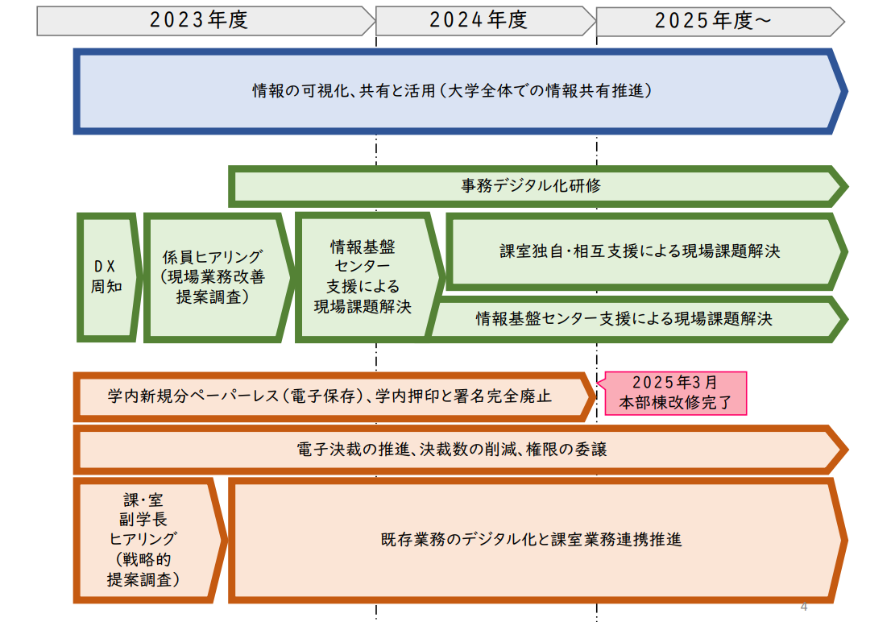
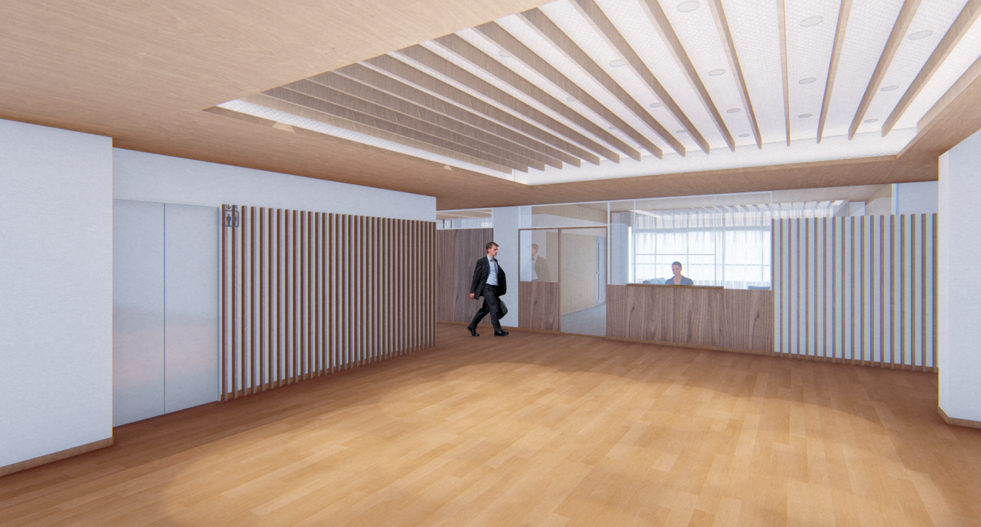
DXロードマップと本部棟改修
本部棟改修後の4Fの
EVホールのイメージ図

Slide 18
今後の日程について（予定）
3月31日
まで
４月15日
～4月22日
採 用
4月上旬
5月14日
6月4日
リクナビよりエントリー
書類選考
適性検査
一次面接
最終面接
新卒者 4月採用予定
既卒者 8月以降採用
日付は現時点での予定のため、変更する可能性があります。
最新の情報は名古屋工業大学公式ホームページまたはリクナビで確認してください★

Slide 19
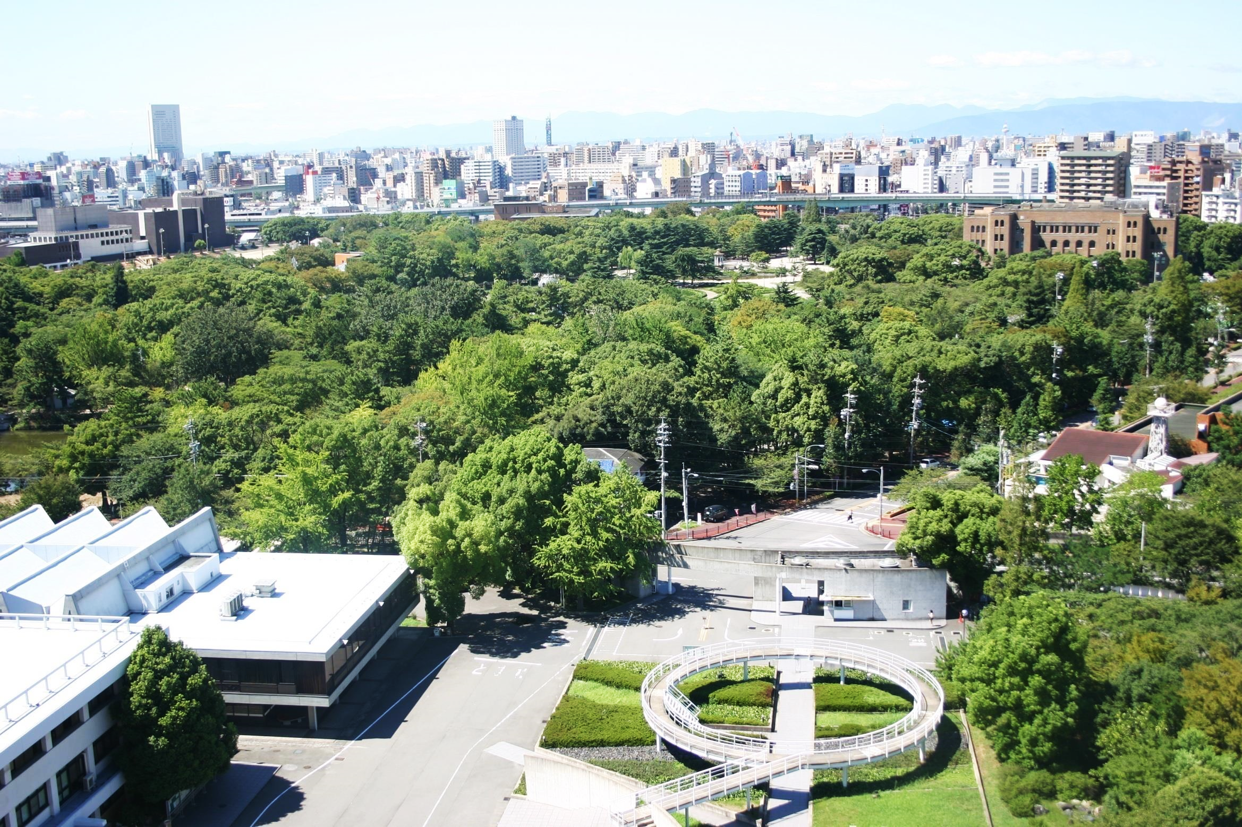
ご応募お待ちしています！
名古屋工業大学 採用
検索

